Slide 1

백신접종 예약 홈페이지
요구사항 분석서
한국 ICT 인재개발원
5조 : 손현식, 김준, 박근호, 이가희, 이다한, 이상훈

Slide 2
목차
1
프로젝트 개요
2
요구사항 분석
3
Use Case
4
타당성 분석

Slide 3
프로젝트 개요
1.1 개발 계획 및 목표
본 프로젝트는 코로나19 시기에 모든 연령층들에게 백신 접종을 예약하고
백신종류와 회차(1차,2차,3차), 병원, 예약시간등 다양한 정보를 제공하고
미접종자에 대해 백신에 대한 불안한 감정을 완화시키고 조금이라도 백신 접종을
권장하도록 할 수 있게 만드는 것이 목표입니다.
1.2 시스템 설계 요약
- 기존 백신 접종 예약 사이트(https://ncvr2.kdca.go.kr/)을 벤치 마킹하여 요구사항 분석
- Use Case Diagram으로 시스템 기능 모델링
- 각 기능별 이벤트 플로우 대한 명세

Slide 4
요구사항 분석
2.1기능적 요구사항
1) 회원
- 백신종류와 회차 및 병원 정보를 조회 할 수 있어야 한다.
- 회원가입 및 로그인/로그아웃을 할 수 있어야 한다.
2) 비회원
- 개인정보를 입력해 백신 예약을 할 수 있어야한다.
2.2비기능적 요구사항
1) 회원
2) 비회원
- 회원가입을 따로 하지 않고 개인정보 또는 본인인증을 통해 백신 예약정보를
확인 가능해야한다.
3) 시스템
- 예약 화면에 주변 병원 현황을 보여주어야한다.
- 병원에 잔여 백신 또는 사용자가 맞고 싶은 백신이 있는지 실시간으로 업데이트 해야한다.

Slide 5
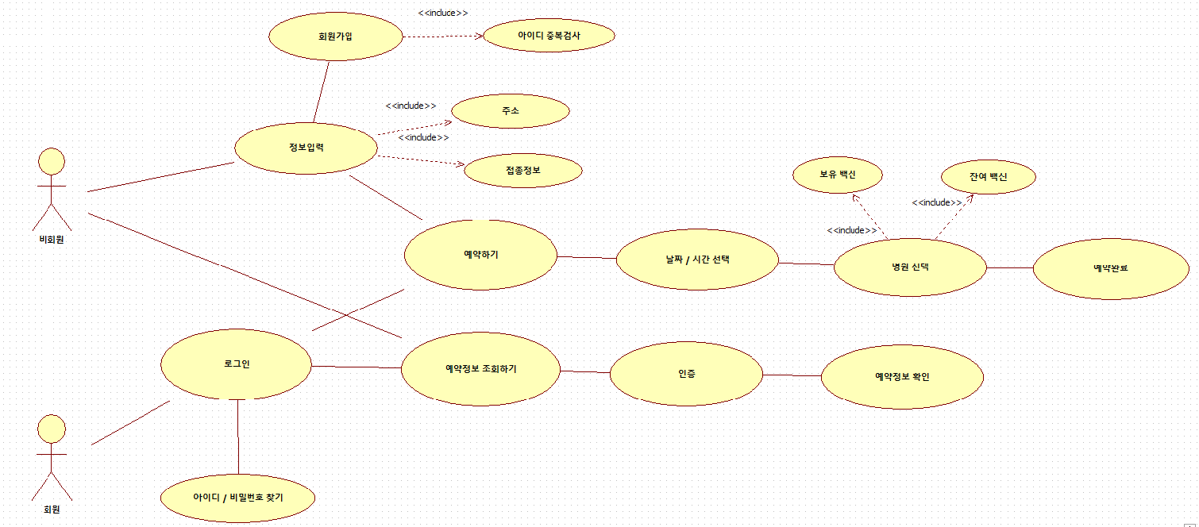
Use Case
3.1 Use Case Diagram

Slide 6
3.2 Actor
Actor 명 | 설명
비회원 | 회원가입을 하지 않은 사용자. 예약 기능을 이용할 때에 자신의 정보를 먼저 입력한 후에 예약 기능 을 이용 할 수 있으며 접종예약과 예약확인 기능만을 이용 할 수 있다.
회원 | 페이지의 모든 기능을 이용할 수 있다.
3.3 Use Case 명세
Use Case 명 | 설명 요약
메인페이지 | 백신 예약, 예약 조회, 회원가입, 초기 페이지로 이동 가능
로그인 | 백신 예약 및 조회 기능들을 이용하기 위해 로그인
본인인증여부확인 | 회원가입 대신 인증으로 대체 할 수 있다.
회원가입 | 사용자 정보를 입력하여 회원으로 등록
아이디 찾기 | 고객의 아이디를 이름과 휴대폰 번호를 통해 전달
비밀번호 찾기 | 고객의 비밀번호를 아이디를 통해 전달
백신 예약 | 백신종류와 회차 주변 병원 선택과 백신 여부를 통해 백신 예약
예약 조회 | 사용자가 예약한 백신과 병원을 보여준다.

Slide 7
3.3 로그인 페이지
User Case 명 | 로그인
목적 | 백신 예약 및 예약정보기능들을 사용
Actor | 회원
실행 조건 | 백신예약 사이트에 회원가입이 되어 있는 상태에 사용자여야 한다.
이벤트 플로우 | <정상 수행> | <대체 수행>
 | 1. 아이디 및 비밀번호 를입력한다. | 1.아이디 및 비밀번호를 잘 못 입력한다.
 |  | 2. 재입력 요청한다,
 |  | 3.아이디 및 비밀번호를 재입력한다,
 |  | 4.정상수행 2. 또는 대체수행 2를 수행한다.
 | 2. 아이디 분실 시 | 5.이름 및 전화번호를 입력하여 수행한다.
 | 3. 비밀번호 분실 시 | 6.아이디를 입력하여 수행한다.
 | 4.로그인한다.

Slide 8
타당성 분석
4.1 Use Case 모델 타당성 분석
항목 | 내용
상호 운용성 | 예약: 접종예약을 할 때 접종자가 동 시간 대와 같은 병원에 몰리지 않도록 예약을 하는 순간 실시간으로 정보를 업데이트 하는 것이 좋다.
트렌드 부합성 | 관련정보: 백신에 대해 잘 모르는 사람들을 위해 메인화면에 진입할 때 백신과 관련된 정보와 주의사항을 알려주는 것이 좋다.

